Slide 1
Конкурс «Мои открытия!» Тема проекта: «Хочу знать о космосе все!».
г. Зеленогорск , Красноярский край, МБДОУ «Детский сад комбинированного
вида №23 «Солнышко».
1 старшая группа.

Slide 2
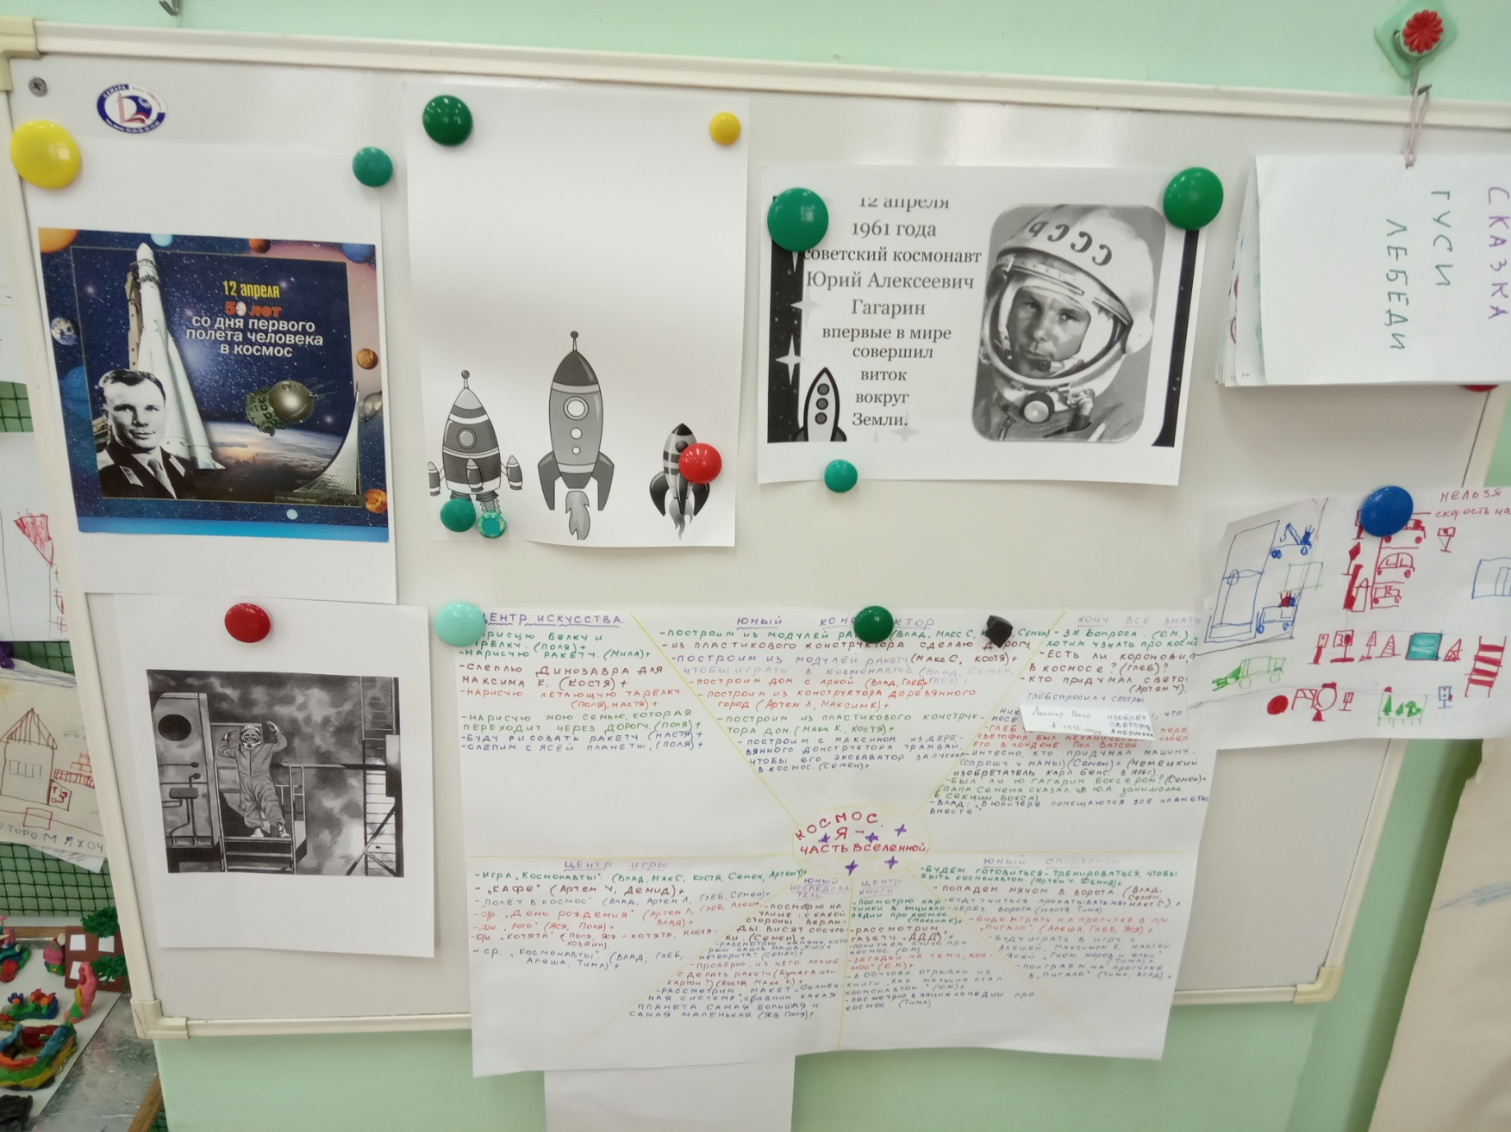
Схема планирования.

Slide 3
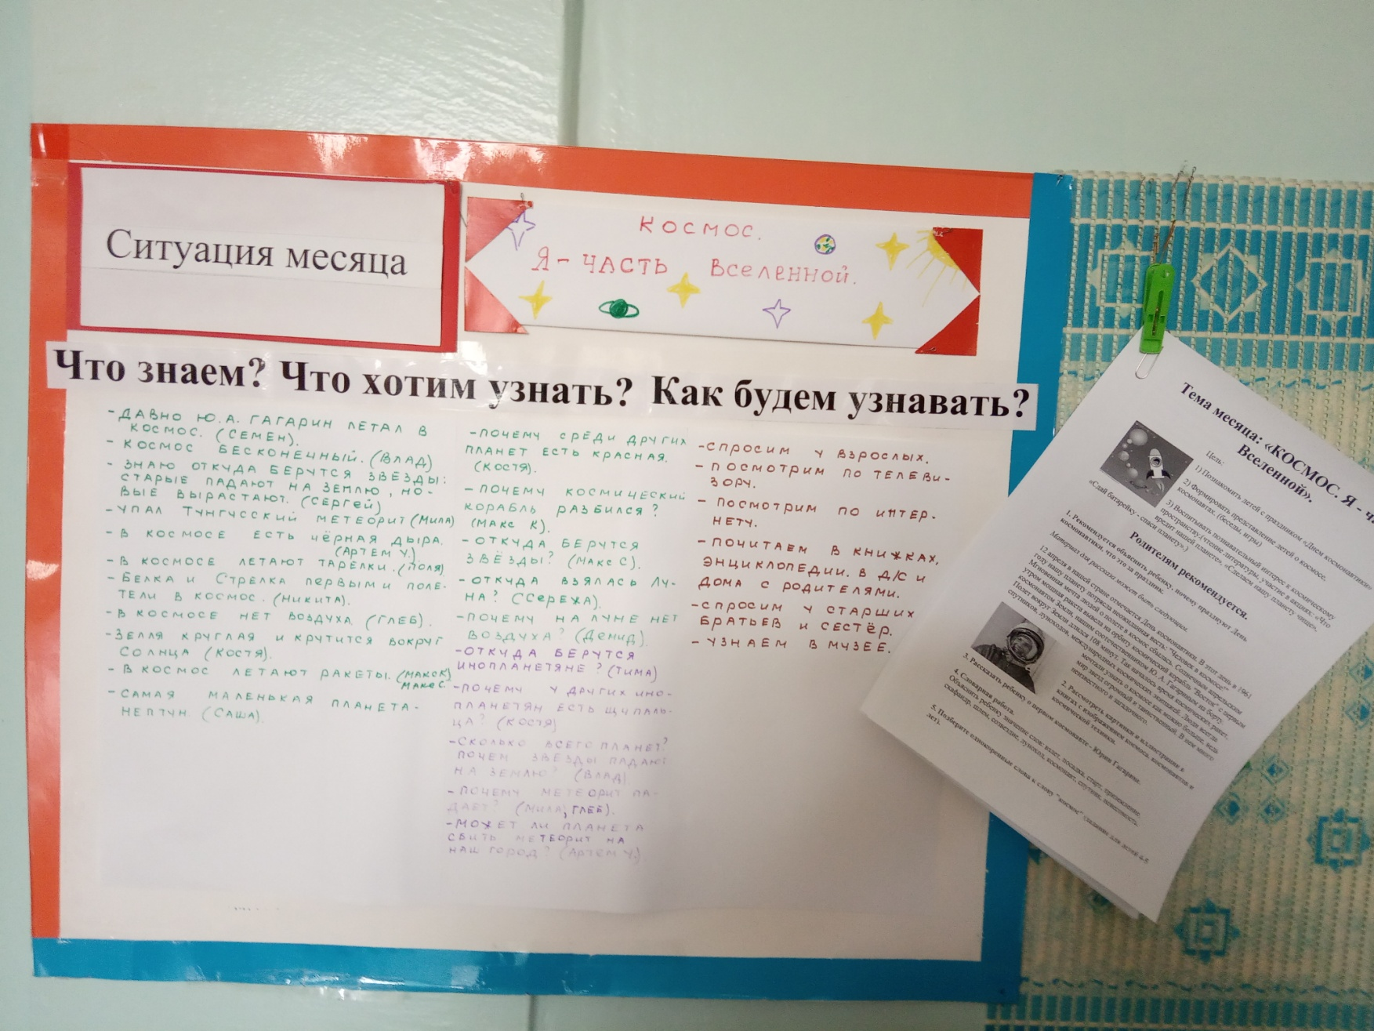
Три вопроса.

Slide 4
Приглашение для родителей.
Подборка мет.материалов, источников информации.

Slide 5
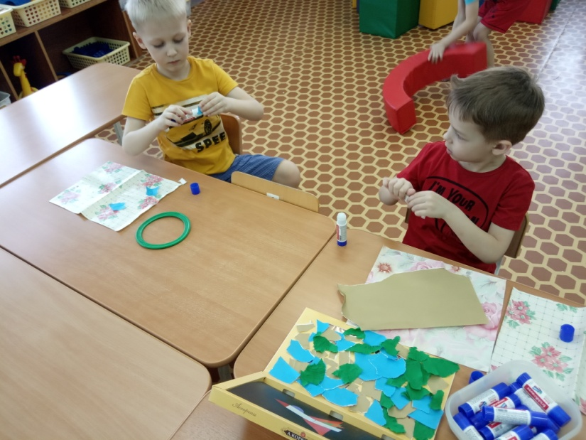
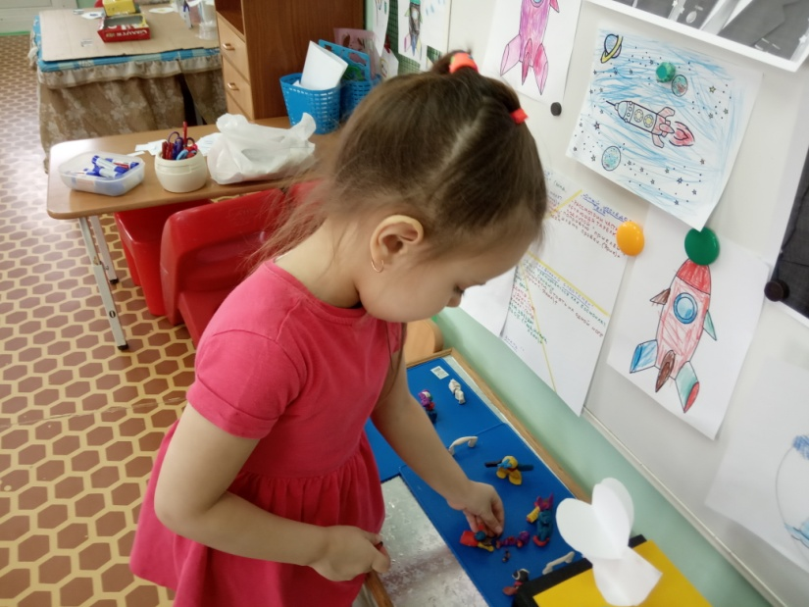
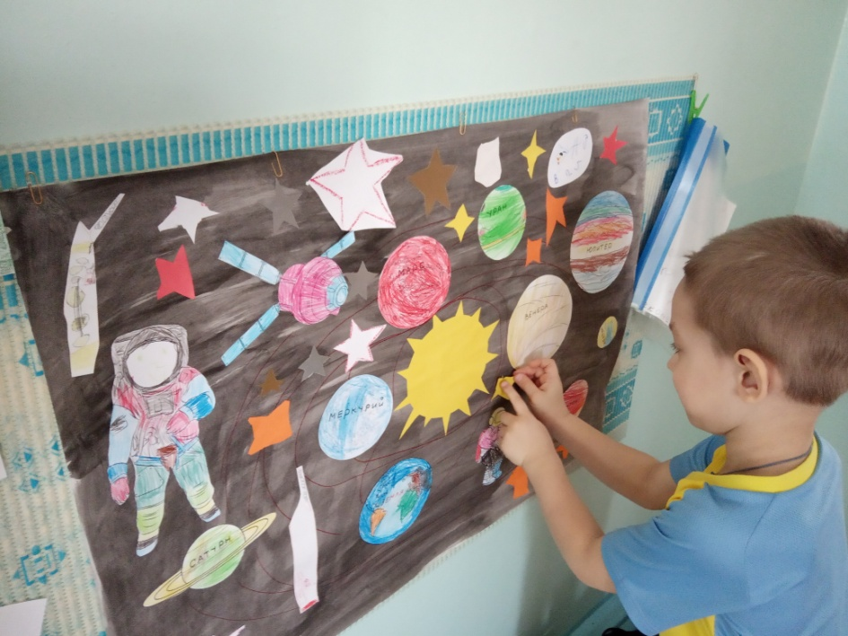
Детская деятельность. Художественное творчество.

Slide 6
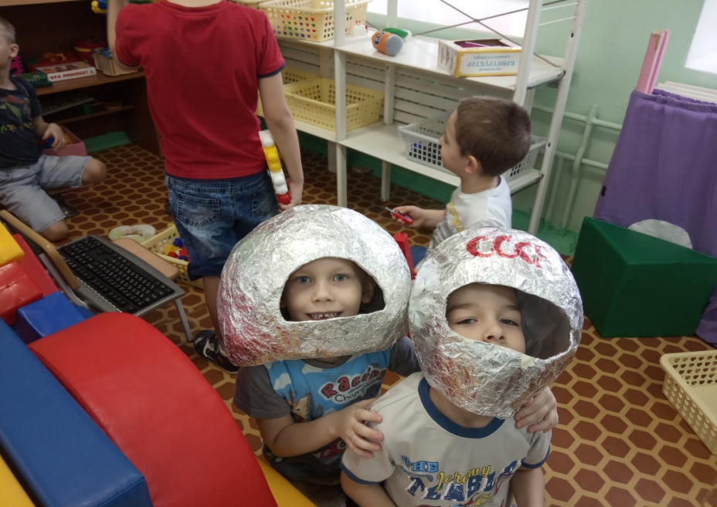
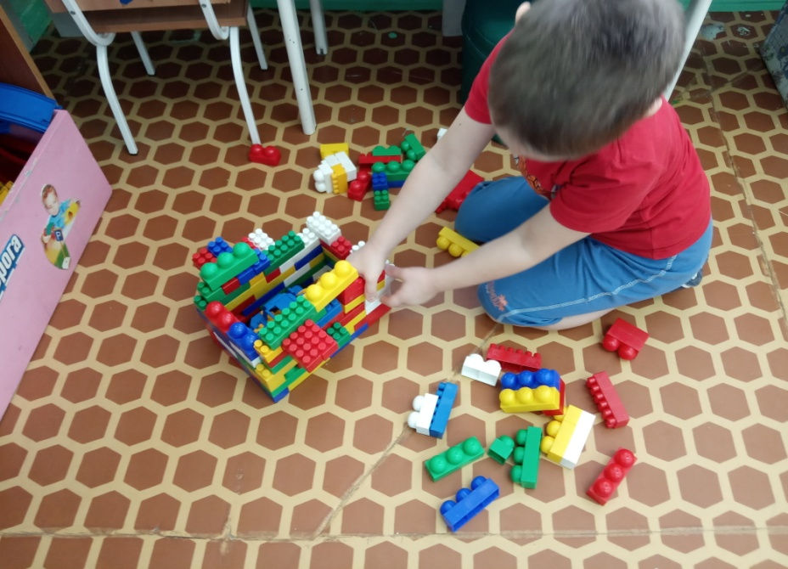
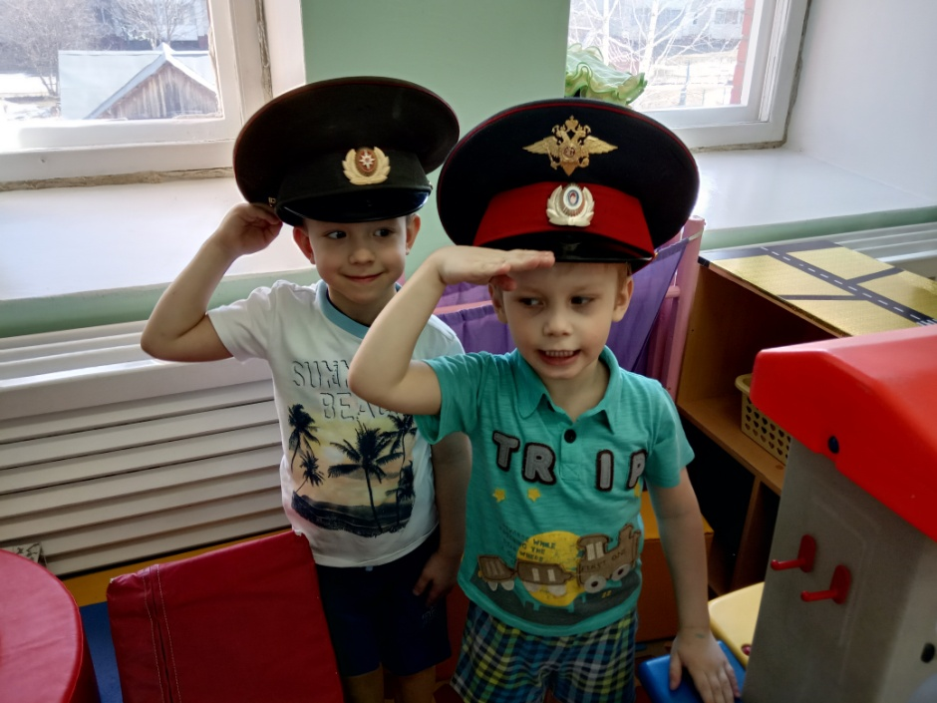
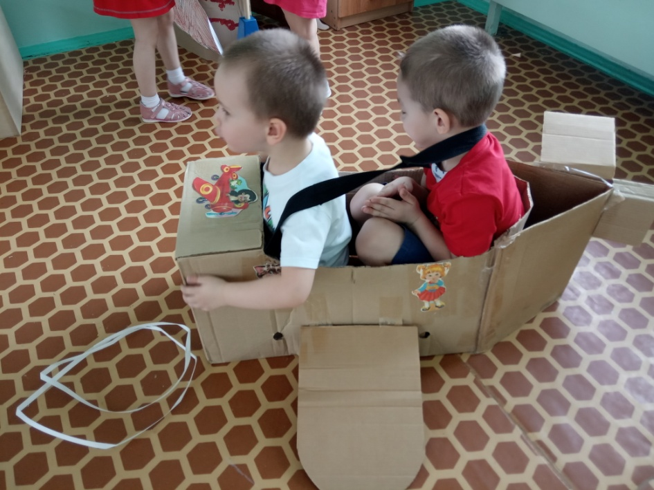
Игра.

Slide 7
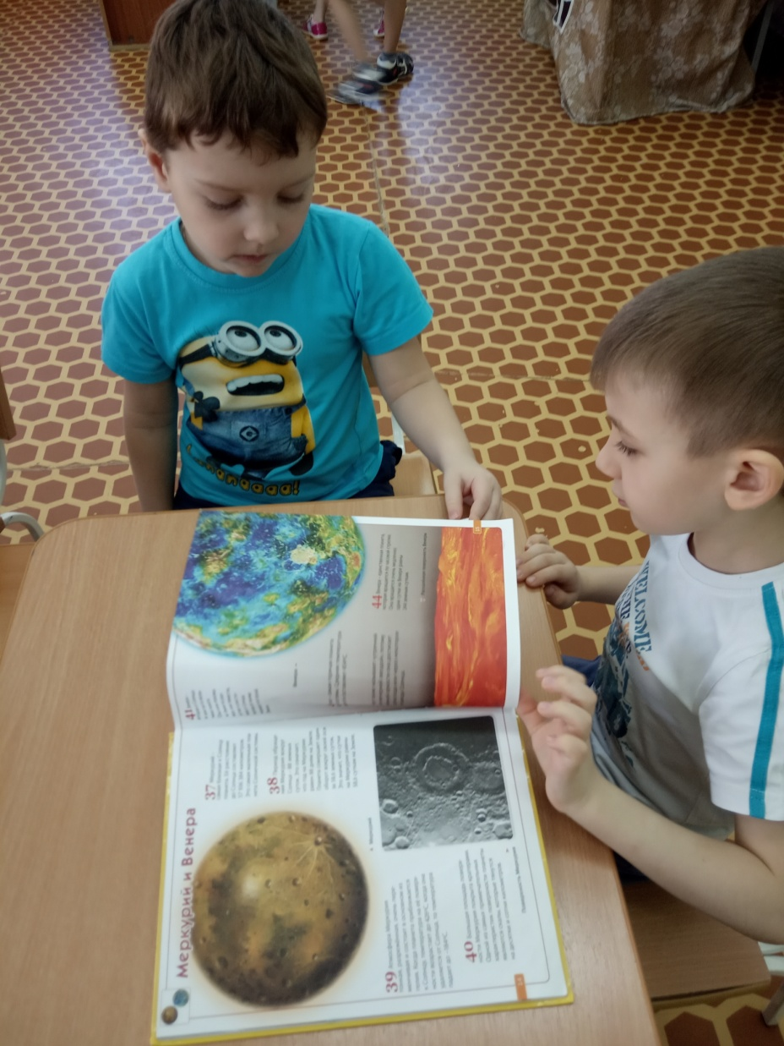
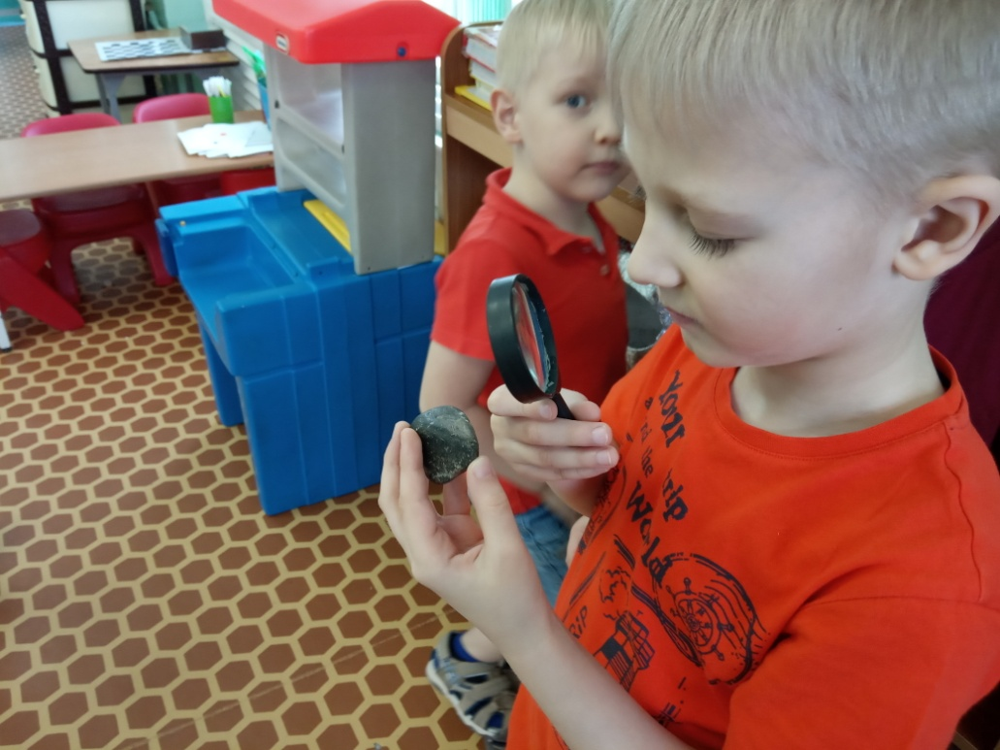
Познание и исследование.

Slide 8
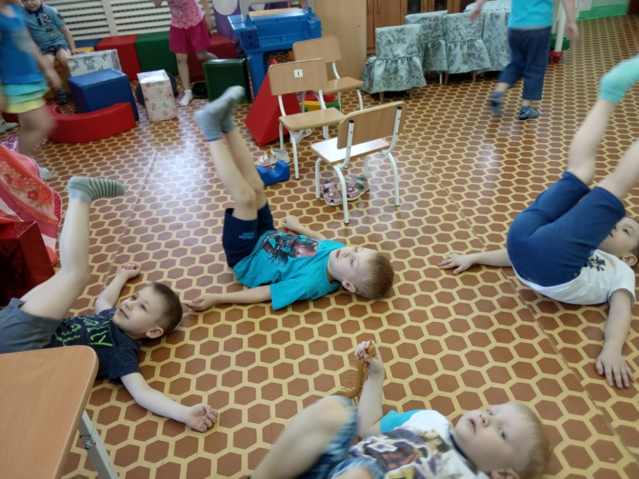
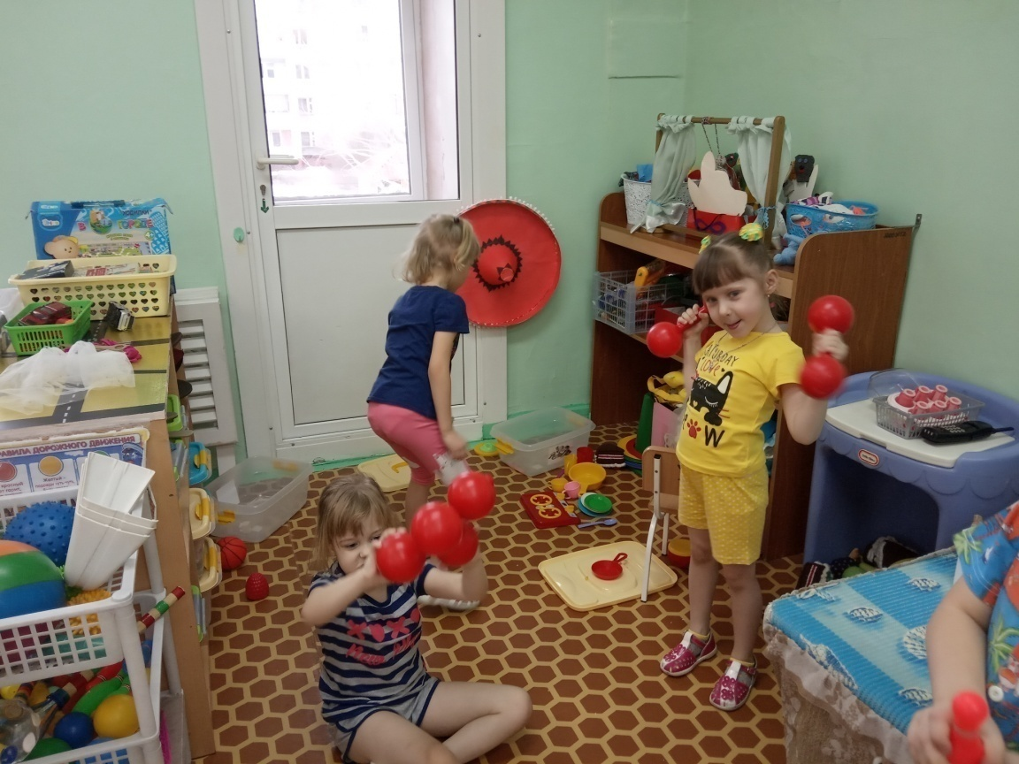
Двигательная . (готовимся стать космонавтами)

Slide 9
Нетривиальные продукты деятельности.
Плоскостная модель «Солнечная система».
Макет «Космодром».

Slide 10
Дидактическая игра «Звездное небо»
Макет «Полет вокруг Земли.».

Slide 11
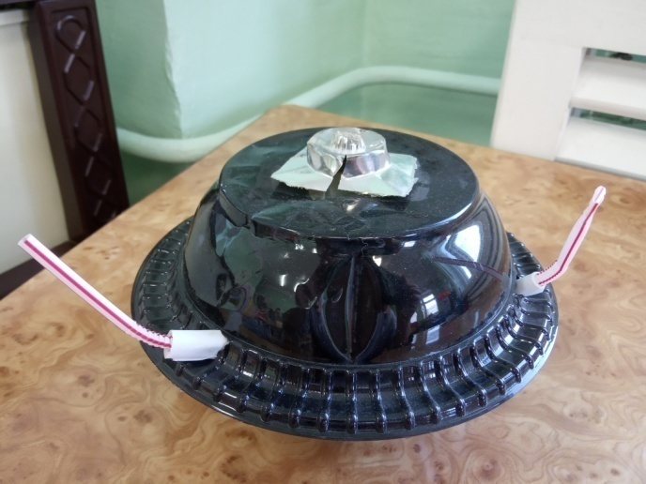
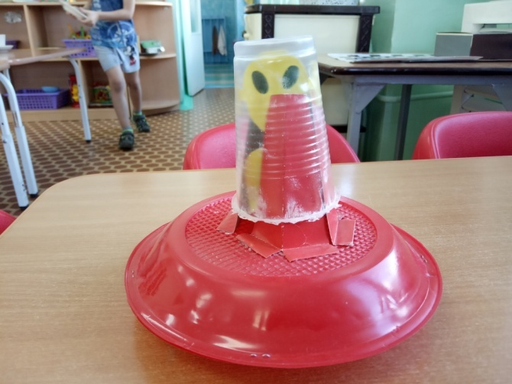
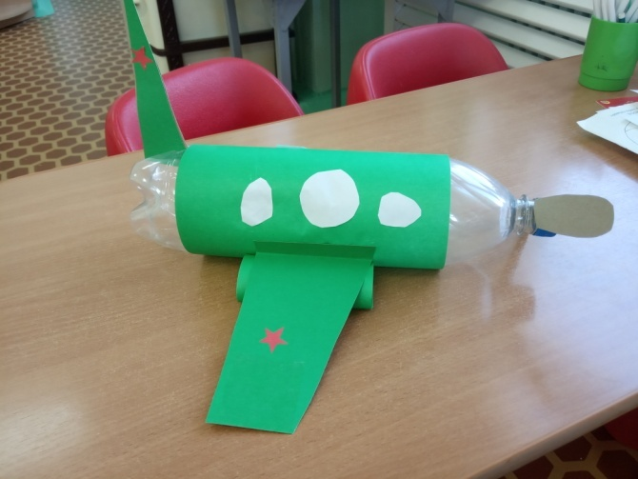
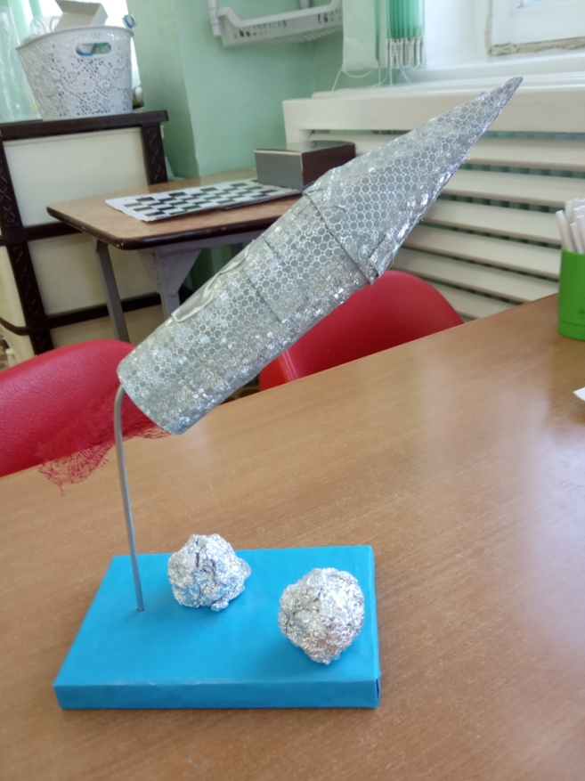
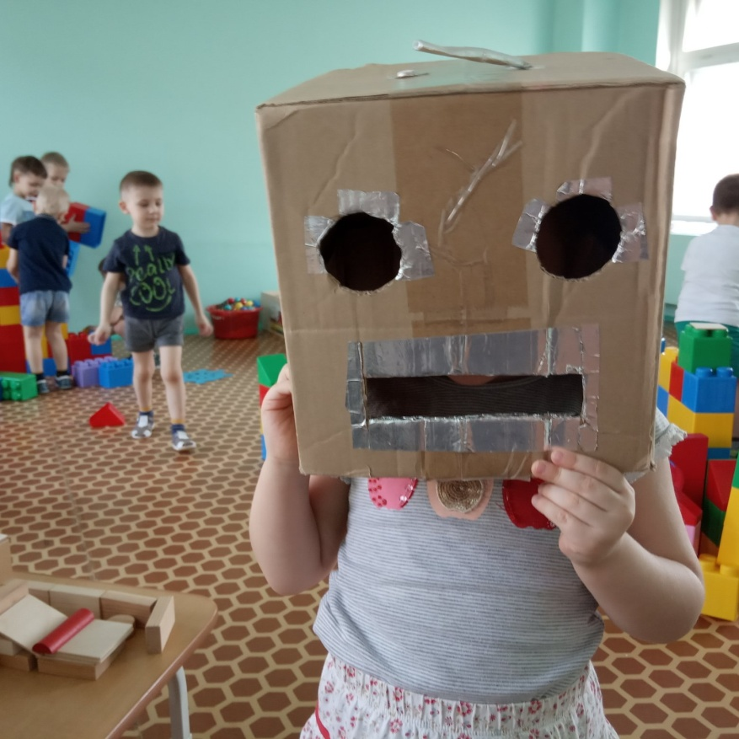
Космические тела и аппараты из бросового материала.

